Slide 1
EVALUATION CAR MENGGUNAKAN METODE CLASSIFICATION AND REGRESSION TREESS (CART)
Tugas Besar Data Mining

Slide 2
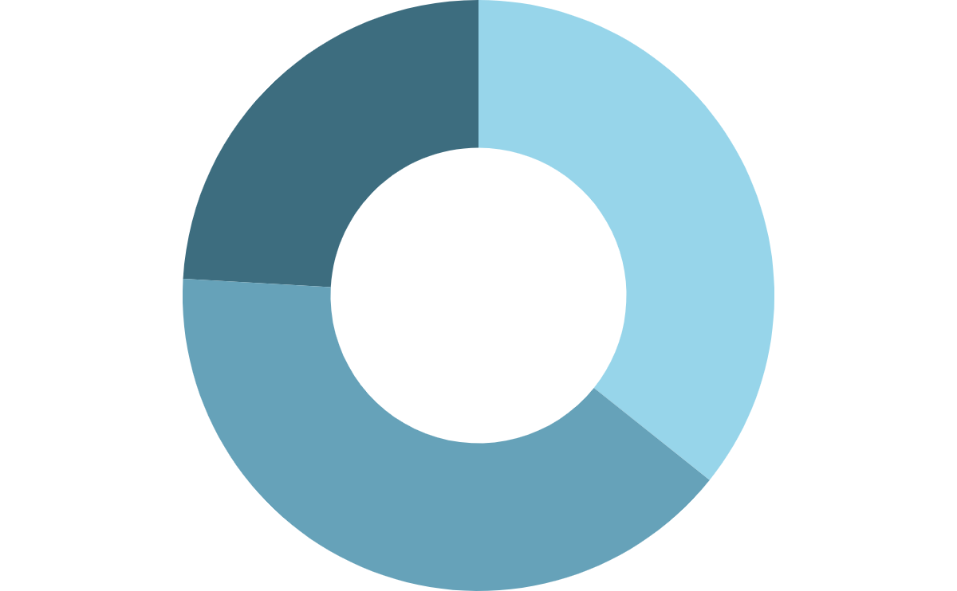
Anggota Kelompok
Erna Nadira
3311901008
Ana Jannatu U.
3311901011
Tasya Selvia U.
3311901018
Link Github
https://github.com/anaandvia/TBDM_008_011_018

Slide 3
-01-
Dataset

Slide 4
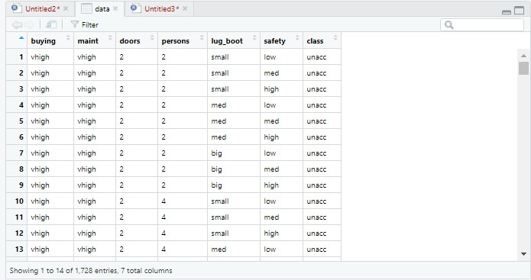
DATASET (EVALUATION CAR)
Jumlah Baris Data | : 1728
Data yang Hilang | : Tidak Ada
Jumlah Atribut | : 6 ditambah target 1 , total atribut 7
Nilai Class (target) | : unacc, acc, good, vgood
Atribut | : buying, maint, doors, persons, lug_boot, safety

Slide 5
Penjelasan dan analisa mengenai datasest
-02-

Slide 6

DATASET (EVALUATION CAR)
Evaluation Car Database berasal dari model keputusan hierarki sederhana yang awalnya dikembangkan untuk demonstrasi DEX, M. Bohanec, V. Rajkovic: Sistem pakar untuk pengambilan keputusan. Sistemica 1 (1), hlm. 145-157, 1990.).
Evaluation Car Database berisi contoh-contoh dengan informasi struktural yang dihilangkan, yaitu, secara langsung menghubungkan CAR dengan enam atribut input: buying, maint, doors, persons, lug_boot, safety . Karena struktur konsep yang mendasari diketahui, database ini mungkin sangat berguna untuk menguji induksi konstruktif dan metode penemuan struktur.

Slide 7
Proses data mining yang dilakukan
-03-

Slide 8
Classification And Regression Trees (CART)
CART
Clasification and Regression Trees (CART)
Tujuan
Pengertian
Untuk mendapatkan suatu
kelompok data yang akurat sebagai penciri dari suatu
pengklasifikasian.
Algoritma dari teknik pohon keputusan (decision tree)
Metode
Teknik klasifikasi dengan menggunakan algoritma penyekatan rekursif secara biner (binary recursive partitioning)

Slide 9
Hasil data mining
-04-

Slide 10
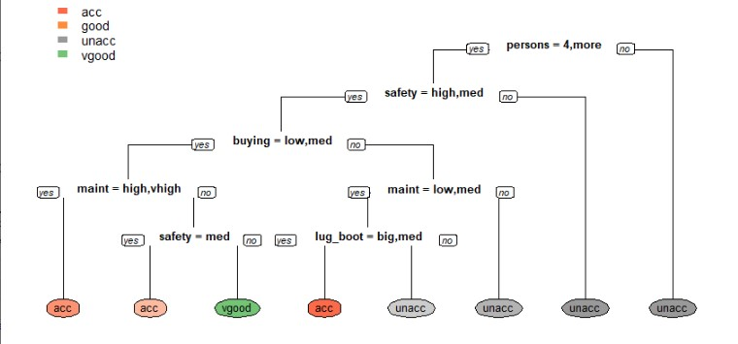
Hasil dari model CART

Slide 11
Hasil analisa data mining
-05-

Slide 12
Aturan klasifikasi yang didapat dari pohon keputusan
Rule 1 | IF (person “!= 4 atau more”) | → unacc
Rule 2 | IF (person “= 4 atau more”) ^ (safety “!= high atau med | → unacc
Rule 3 | IF (person “= 4 atau more”) ^ (safety “= high atau med”) ^ (buying “!=low atau med”) ^ (maint “!=low atau med”) | → unacc
Rule 4 | IF (person “= 4 atau more”) ^ (safety “= high atau med”) ^ (buying “!=low atau med”) ^ (maint “=low atau med”) ^ (lug_boot “!=big atau med”) | → unacc
Rule 5 | IF (person “= 4 atau more”) ^ (safety “= high atau med”) ^ (buying “!=low atau med”) ^ (maint “=low atau med”) ^ (lug_boot “=big atau med”) | → acc
Rule 6 | IF (person “= 4 atau more”) ^ (safety “= high atau med”) ^ (buying “= low atau med”) ^ (maint “!= high atau highv”) ^ (safety “!= med”) | → vgood
Rule 7 | IF (person “= 4 atau more”) ^ (safety “= high atau med”) ^ (buying “= low atau med”) ^ (maint “!= high atau highv”) ^ (safety “= med”) | → acc
Rule 8 | IF (person “= 4 atau more”) ^ (safety “= high atau med”) ^ (buying “= low atau med”) ^ (maint “= high atau highv”) | → acc

Slide 13
Referensi
-06-

Slide 14
Referensi
https://archive.ics.uci.edu/ml/datasets/car+evaluation
http://ejurnal.its.ac.id/index.php/sains_seni/article/download/10673/2395#:~:text=Metode%20CART%20(Classification%20and%20Regression,variabel%20prediktor%20(variabel%20independen)
https://youtu.be/qS55tp5nuuo

Slide 15
thankyou!
Teknik Informatika – Informatika - 2021

